Slide 1





Bài 16: Lít
Tiết 2

Slide 2


Thứ tư ngày 3 tháng 11 năm 2021
Toán
Vở
Toán
Luyện tập

Slide 3
MỤC TIÊU
Làm quen với phép tính cộng,
trừ với số đo dung tích lít (l).
01
Vận dụng giải bài tập, bài toán thực tế liên quan.
02

Slide 4


1. Tính (theo mẫu)
Mẫu: 8l + 6l = 14l ; 12l – 7l = 5l
9l
b) 9l - 3l =
6l
a) 5l + 4l =
32l
12l + 20l =
19l - 10l =
9l
13l
9l
7l + 6l =
11l - 2l =

Slide 5
Thứ tư ngày 3 tháng 11 năm 2021
Toán
Vở
Toán
Luyện tập
Bài 1:
a. 5l + 4l = ...
b. 9l - 3l = ...
12l + 20l = ...
19l - 10l = ...
7l + 6l = ...
11l - 2l = ...

Slide 6
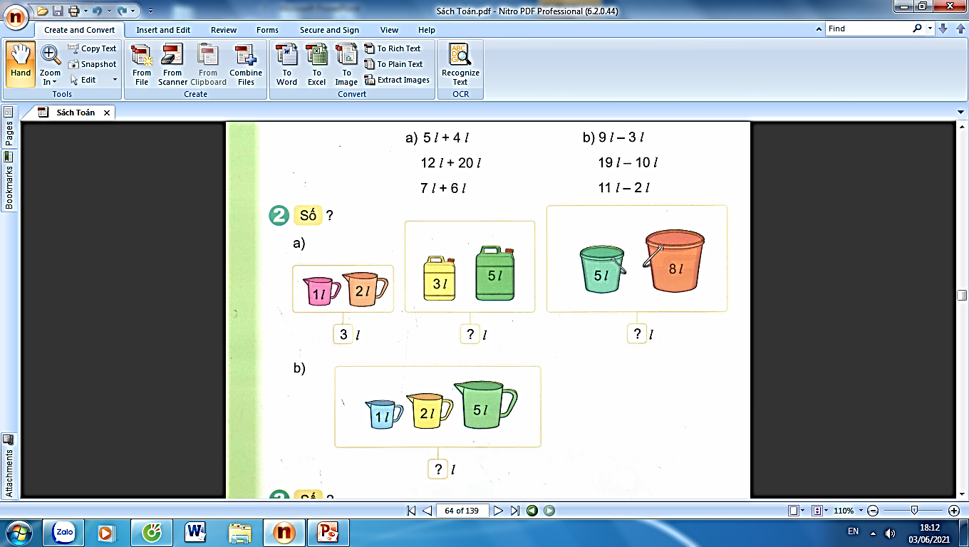

2. Số?
?
3
8
13
l
?
l
l
8
?
l

Slide 7
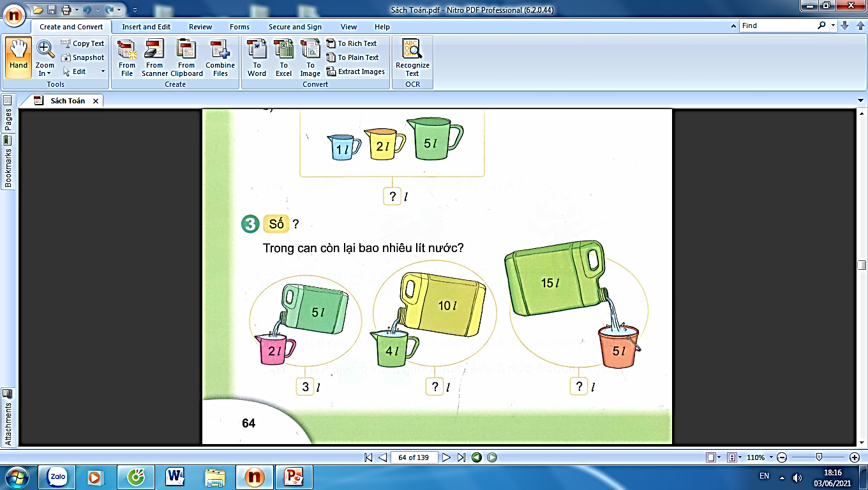


3. Số?
Trong can còn lại bao nhiêu lít?
3
6
?
10
l
l
?
l

Slide 8
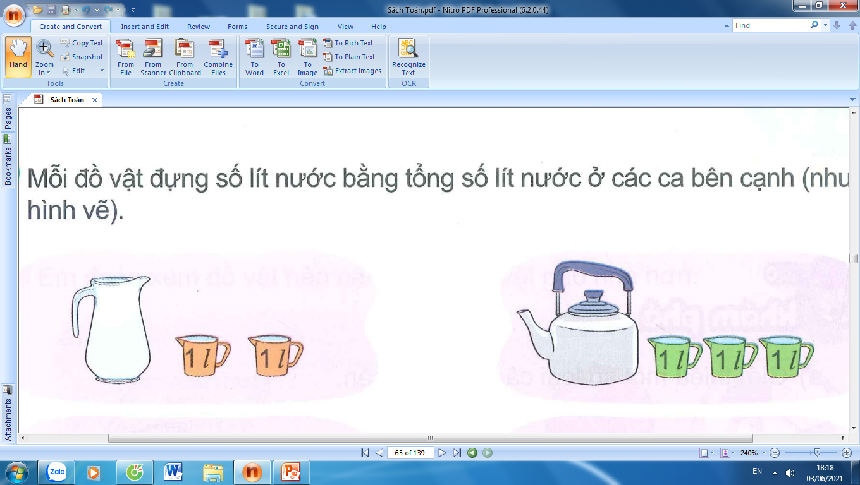
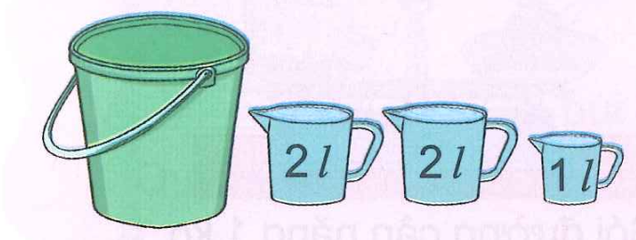
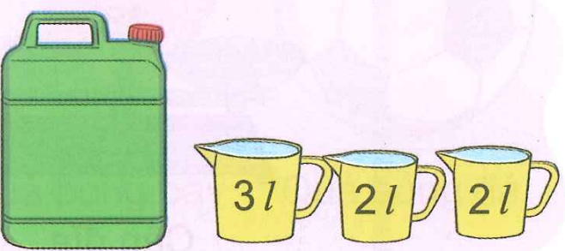
4. Mỗi đồ vật đựng số lít nước bằng tổng số lít nước
ở các ca bên cạnh (như hình vẽ)
a) ?
Số
Đồ vật | Bình | Ấm | Xô | Can
Số lít nước | 2 | ? | ? | ?
3
5
7

Slide 9
a) ?
Số
Đồ vật | Bình | Ấm | Xô | Can
Số lít nước | 2 | ? | ? | ?
3
5
7
b. Đồ vật nào đựng nhiều nước nhất?
Can đựng nhiều nước nhất
Đồ vật nào đựng ít nước nhất?
Bình đựng ít nước nhất

Slide 10
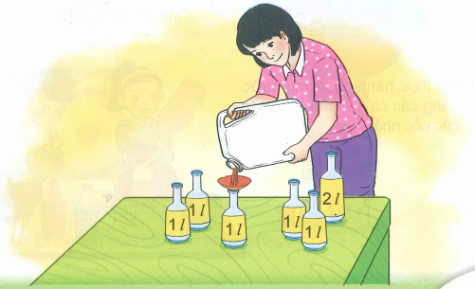
5. Trong can có 15l nước mắm. Mẹ đã rót 7l nước mắm vào các chai. Hỏi trong can còn lại bao nhiêu lít nước mắm ?
Tóm tắt:
Có : 15l
Đã rót : 7l
Còn lại : ... l nước mắm?
Bài giải
Trong can còn lại số lít nước mắm là:
15 – 7 = 8 (l)
Đáp số: 8l nước mắm

Slide 11
Bài 5:
Tóm tắt
Vở
Toán
Có : ... l nước mắm
Đã rót: ... l nước mắm
Còn lại: ... l nước mắm?
Bài giải
Trong can còn lại số lít nước mắm là:
... - ... = ... (l nước mắm)
Đáp số:... l nước mắm

Slide 12


Chào tạm biệt các em!

